Slide 1
杜绝校园欺凌
杜绝校园欺凌
共建和谐校园
共建和谐校园
第一实验小学主题班会

Slide 2
https://www.ypppt.com/
一、什么是校园欺凌
五、校园欺凌需要承担的后果
二、校园欺凌的主要表现行为
六、如何正确应对校园欺凌？
三、校园欺凌的特点
四、校园欺凌的危害及后果
七、如何让欺凌远离校园？

Slide 3
PART
01
什么是校园欺凌
什么是校园欺凌

Slide 4
一、什么是校园欺凌？
中小学生欺凌是发生在校园（包括中小学校和中等 职业学校） 内外、学生之间，一方（个体或群体）单次或多次蓄意或恶意通过肢体、语言及网络等手段实施欺负、侮辱，造成另一方（个体或群体）身体伤害、财产损失或精神损害等的事件。
这样的界定明确了三个要点：一是明确了学生欺凌的范围，是发生在校园内外、学生之间事件；二是明确了学生欺凌的构成要素，包括发生的单次或者多次、主观上的故意、表现的多种形式、损害的多个方面等四个要素；三是强调学生欺凌与学生之间打闹嬉戏的区别。

Slide 5
一、什么是校园欺凌？
针对近年来频繁出现的校园欺凌事件，日前，国务院教育督导委员会办公室向各地印发《关于开展校园欺凌专项治理的通知》，要求各地中小学校针对发生在学生之间，蓄意或恶意通过肢体、语言及网络等手段，实施欺负、侮辱造成伤害的校园欺凌进行专项治理。
国务院总理李克强对近期校园暴力频发做出重要批示，指出：校园应是最阳光、最安全的地方。校园暴力频发，不仅伤害未成年人身心健康，也冲击社会道德底线。教育部要会同相关方面多措并举，特别是要完善法律法规、加强对学生的法制教育，坚决遏制漠视人的尊严与生命的行为。

Slide 6
PART
02
主要表现行为
主要表现行为

Slide 7
二、校园欺凌的主要表现行为
1、叫受害者侮辱性绰号;指责受害者无用。粗言秽语、喝骂。 2、对受害者的重复的物理攻击，身体或物件。拳打脚踢、掌掴拍打、推撞绊倒、拉扯头发。 3、干涉受害者的个人财产、教科书、衣裳等，损坏，或通过他们嘲笑受害者。 4、欺凌者明显地比受害者强，而欺凌是在受害者未能保护自己的情况下发生。 5、传播关于受害者的消极谣言和闲话。 6、恐吓、威迫受害者做他或她不想要做的，威胁受害者跟随命令。

Slide 8
二、校园欺凌的主要表现行为
7、让受害者遭遇麻烦，或令受害者招致处分。 8、中伤、讥讽、贬抑评论受害者的体貌、性取向、宗教、种族、收入水平、国籍、家人或其他 9、分派系结党：孤立、杯葛或排挤受害者。 10、敲诈：强索金钱或物品。 11、画侮辱画。 12、网上欺凌(Cyberbullying)，即在网志或论坛上发表具有人身攻击成份的言论。

Slide 9
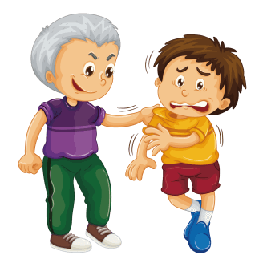
二、校园欺凌的主要表现行为
骂
辱骂，讽刺，贬低，中伤受害者
网上散播谣言，人身攻击
传
打
打架，斗殴
损坏受害者书本，衣服等个人财物
毁
吓
恐吓，威胁，逼迫受害者做不愿意做的事情

Slide 10
PART
03
校园欺凌的特点
校园欺凌的特点

Slide 11
三、校园欺凌的特点
低龄化
反复性
群体性
87%曾遭受过不同程度的暴力行为
6.1%的人经常被高年级人欺负
32.5%的人偶尔被人欺负
49%的人承认对其他同学有过不同程度的暴力行为

Slide 12
PART
04
危害及后果
危害及后果

Slide 13
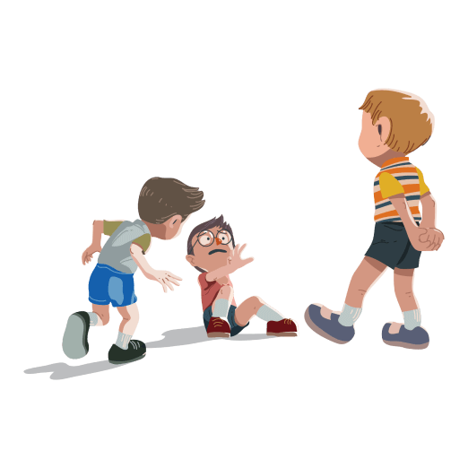
四、校园欺凌的危害及后果
1、扰乱学校正常的教育、教学秩序，影响同学们正常的学习和生活。
2、严重影响被害人的身心健康。打架斗殴是一种典型的故意伤害行为，加害者以故意损害他人身体健康为目的。所以打架斗殴的结果往往是造成受害者身体的损伤，遭受伤痛的折磨，甚至造成残疾。

Slide 14
四、校园欺凌的危害及后果
3、给加害人的家庭造成巨大的经济负担。人的生命和健康是无价的，可以说：以损害他人生命和健康为目的的打架斗殴行为是一种最昂贵的消费行为。为此花上成千上万、几十万、甚至上百万都不是什么希奇事。
4、构成故意伤害罪，被追究刑事责任。失去自由，一层层的铁门，强制劳动，从早到晚时时监视和约束，严厉的强制措施。

Slide 15
PART
05
需要承担的后果
需要承担的后果

Slide 16
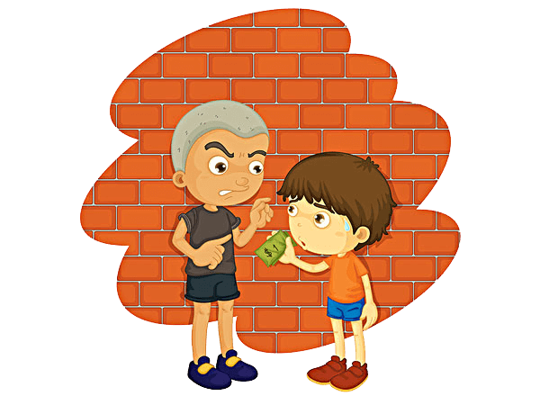
五、校园欺凌需要承担的后果
我国《治安处罚法》《民法通则》《未成年人保护法》有关校园欺凌的相关规定：
第九条 对于因民间纠纷引起的打架斗殴或者损毁他人财物等违反治安管理行为，情节较轻的，公安机关可以调解处理。经公安机关调解、当事人达成协议的，不予处罚。经调解未达成协议或者达成协议后不履行的，公安机关应当依照本法的规定对违反治安管理行为人给予处罚，并告知当事人可以就民事争议依法向人民法院提起民事诉讼。

Slide 17
五、校园欺凌需要承担的后果
第三节 侵犯人身、财产权利的行为和处罚
第四十条 有下列行为之一的，处10日以上15日以下拘留，并处500元以上1000元以下罚款;情节较轻的，
处5日以上10日以下拘留，并处200元以上500元以下罚款：
(一)组织、胁迫、诱骗不满16周岁的人或者残疾人进行恐怖、残忍表演的;
(二)以暴力、威胁或者其他手段强迫他人劳动的;
(三)非法限制他人人身自由、非法侵入他人住宅或者非法搜查他人身体的。
第四十一条 胁迫、诱骗或者利用他人乞讨的，处10日以上15日以下拘留，可以并处1000元以下罚款。
反复纠缠、强行讨要或者以其他滋扰他人的方式乞讨的，处5日以下拘留或者警告。
Notes:
https://www.ypppt.com/

Slide 18
五、校园欺凌需要承担的后果
第四十三条 殴打他人的，或者故意伤害他人身体的，处5日以上10日以下拘留，并处200元以上
500元以下罚款;情节较轻的，处5日以下拘留或者500元以下罚款。
有下列情形之一的，处10日以上15日以下拘留，并处500元以上1000元以下罚款：
(一)结伙殴打、伤害他人的;
(二)殴打、伤害残疾人、孕妇、不满14周岁的人或者60周岁以上的人的;
(三)多次殴打、伤害他人或者一次殴打、伤害多人的。
第四十四条 猥亵他人的，或者在公共场所故意裸露身体，情节恶劣的，处5日以上10日以下拘留;猥亵智力残疾人、精神病人、不满14周岁的人或者有其他严重情节的，处10日以上15日以下拘留。

Slide 19
五、校园欺凌需要承担的后果
第四十二条 有下列行为之一的，处5日以下拘留或者500元以下罚款;情节较重的，处5日以上10日以
下拘留，可以并处500元以下罚款：
(一)写恐吓信或者以其他方法威胁他人人身安全的;
(二)公然侮辱他人或者捏造事实诽谤他人的;
(三)捏造事实诬告陷害他人，企图使他人受到刑事追究或者受到治安管理处罚的;
(四)对证人及其近亲属进行威胁、侮辱、殴打或者打击报复的;
(五)多次发送淫秽、侮辱、恐吓或者其他信息，干扰他人正常生活的;
(六)偷窥、偷拍、窃听、散布他人隐私的。

Slide 20
五、校园欺凌需要承担的后果
已满14周岁不满18周岁
应当从轻或是减轻处罚
已满16周岁
应当负刑事责任
已满14周岁不满16周岁
犯故意杀人，故意伤害，致人重伤或是死亡，强奸，抢劫，贩毒，放火，爆炸，投毒罪的应当负刑责
14周岁以下
完全无刑事责任

Slide 21
PART
06
如何正确应对校园欺凌
如何正确应对校园欺凌
PPT课件 http://www.ypppt.com/kejian/

Slide 22
六、如何正确应对校园欺凌
警钟长鸣
2017年11月2日上午，北京西城法院公开宣判一起校园欺凌案。朱某等5名未成年女孩因犯寻衅滋事罪分别获刑，其中朱某获刑1年，其他4人分别获刑11个月。
北京西城法院经审理查明，2017年2月28日15时至22时间，朱某伙同另外4名被告人在本市西城区某职业学院女生宿舍楼内，采取恶劣手段，无故殴打、辱骂两名被害人。经鉴定两名被害人均构成轻微伤，并造成其中一名被害人无法正常生活、学习的严重后果。

Slide 23
六、如何正确应对校园欺凌
警钟长鸣
法院认为，朱某伙同另外4名被告人无故随意殴打他人，造成二人轻微伤，辱骂他人情节恶劣，侵犯了公民的人身权利，严重影响公民的正常生活，破坏了社会秩序，已构成寻衅滋事罪，且系共同犯罪，依法应予惩处。
鉴于5名被告人实施犯罪时均未满十八周岁，在被羁押后均能如实供述自己罪行，并考虑到5名被告人的法定代理人积极赔偿被害人的经济损失，且取得了被害人谅解，依法对5被告人从轻处罚。最终，法院以朱某犯寻衅滋事罪，判处有期徒刑一年；赵某、李某、霍某、高某犯寻衅滋事罪，分别判处有期徒刑11个月。

Slide 24
六、如何正确应对校园欺凌
警钟长鸣
女生太邋遢遭群殴
重庆荣昌区法院审理了一起健康权纠纷案件，一初中女生兰兰在住校期间太邋遢，引起宿舍其他女生的“公愤”，5名女生对兰兰打耳光，想要“教育”兰兰，不料竟将其打成10级伤残(十级伤残最轻微)
初中女生遭扒光羞辱
四川资阳乐至3名未成年少女对一女孩施暴，图片显示，一赤裸上身少女被另外三名少女包围，有两女孩还对镜头摆剪刀手。7女3男扒光一女生。目击者说受害女生当时双手拽住自行车，被四五个女孩强行掰开，然后拽进巷子，因当时洗车的人太多，他没太在意，后来围观学生越来越多，有20多个。

Slide 25
六、如何正确应对校园欺凌
警钟长鸣
甘肃女生6分钟被打38记耳光
11月23日下午，QQ空间、微信朋友圈热传一则视频，视频中一个中学生模样的女学生被两名同学轮番掌掴，视频画面之外，不时传来阵阵狂笑。
视频画面中，一名穿校服的女孩站在路边上，被几名年纪相仿、身穿同样的校服的女学生轮番掌掴。记者细数了下，在短短的6分多钟视频里，被打女生遭38次掌掴。据了解，这个视频发生在张掖市山丹县第二中学校外，而打人者与被打者均为该校学生。

Slide 26
六、如何正确应对校园欺凌
(1)安全第一，预防为主
①与同学友好相处。当遇到矛盾时，我们应该宽宏豁达，不应为一丁点儿小事僵持不下，斤斤计较，甚至拳脚相加，做出降低人格的事情。
②避免自己成为施暴者的目标。我们平时不要随身携带太多的钱和手机等贵重物品，不要公开显露自己的财物。学校僻静的角落、厕所或楼道拐角都是校园暴力的多发地带，我们在这些地方活动时尤其要注意，最好结伴而行。
③养成善于观察的好习惯。多留意身边发生的事，很多暴力事件的信息可以从校园同学间的交流中得到。

Slide 27
六、如何正确应对校园欺凌
(2)应对暴力，临危不乱
①遭受语言暴力时的自救
一是淡然处之。二是自我反省。三是无畏回应。四是肯定自己。五是调整心理。六是法律维权。
②遭受行为暴力时的自救
一是找机会逃跑。二是大声呼救。三是借助一些小动作寻找逃跑的机会。四是求饶。求饶不是懦弱的表现，是减少伤害的策略。五是如果以上退路被攻击者截断，那么应双手抱头，尽力保护头部，尤其是太阳穴和后脑。
在人身和财产双重危险时，应以人身安全为重，舍财保命，以免受到更激烈的伤害。

Slide 28
六、如何正确应对校园欺凌
(3)及时报告，以法维权
由于校园暴力事件的随机性，许多同学对其产生了恐惧和焦虑。一些同学不敢把事情告诉家长和老师，更不敢报警，甚至警方破案后也不敢出面作证，成为“沉默的羔羊”。忍气吞声往往会导致新的暴力事件的发生。自己或发现他人遭遇紧急情况时，一定要在第一时间向家长、老师或警察求助，采取最有效的救助措施。

Slide 29
六、如何正确应对校园欺凌
（4）应对暴力，我们必须增强五个意识：
第一，要有守法的意识。违法行为是不受法律保护的。
第二，要有强烈的自我保护意识。
第三，要有方法和策略意识。在力量悬殊的情况下，切记不能蛮干。
第四，要有见义勇为、见义智为、见义巧为的意识。在保护自身安全
的前提下对他人实施救助。
第五，要有强烈的报告意识和证据意识。及时上报并注意搜集证据，
以便在需要的时候出示。

Slide 30
PART
07
如何正确远离校园欺凌
如何正确远离校园欺凌

Slide 31
七、如何远离校园欺凌
全力实施年轻家长的社区培训制，把家长学校和社区文化建设联系起来，营造健康科学的育儿观。
倾力打造书香校园，用传统文化的精华滋养青少年的心灵。
强化社会治安，落实犯罪必惩原则，形成强有力的法律威慑。
逐步推行人文教育，关注学生的终身发展。
开展丰富多彩的集体活动，培养同学间友爱互助的良好氛围。
净化各种传媒，推行影视观赏等级制，减少污染源。

Slide 32
我们一定要记住：
当自己的安全受到威胁时不轻言放弃，当他人的生命遭遇困境需要帮助时，在确保自己安全的情况下，尽自己所能及时伸出援助之手。
让我们手拉手一起努力，彻底扫除校园暴力，创建安全、和谐的美丽校园！

Slide 33
杜绝校园欺凌
杜绝校园欺凌
共建和谐校园
共建和谐校园
第一实验小学主题班会

Slide 34
更多精品PPT资源尽在—优品PPT！
www.ypppt.com
PPT模板下载：www.ypppt.com/moban/ 节日PPT模板：www.ypppt.com/jieri/
PPT背景图片：www.ypppt.com/beijing/ PPT图表下载：www.ypppt.com/tubiao/
PPT素材下载： www.ypppt.com/sucai/ PPT教程下载：www.ypppt.com/jiaocheng/
字体下载：www.ypppt.com/ziti/ 绘本故事PPT：www.ypppt.com/gushi/
PPT课件：www.ypppt.com/kejian/
Notes:
模板来自于 优品PPT https://www.ypppt.com/

